Slide 1
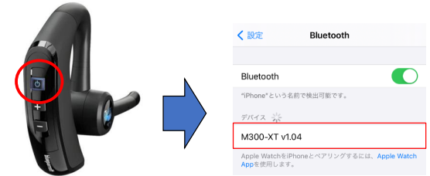
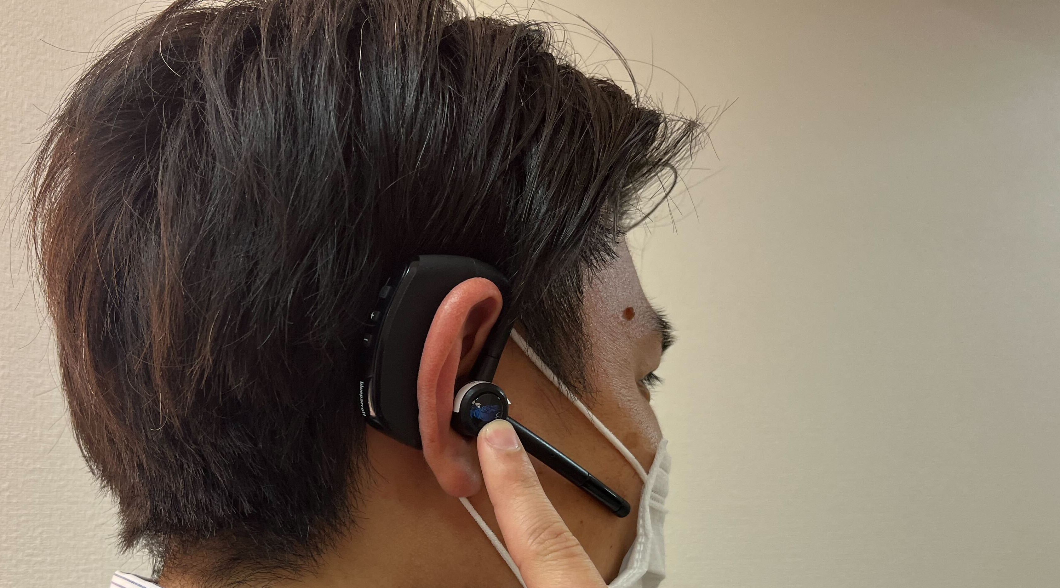
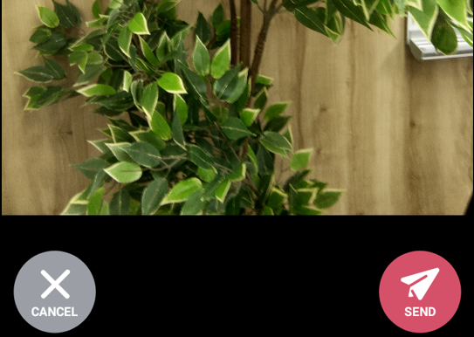
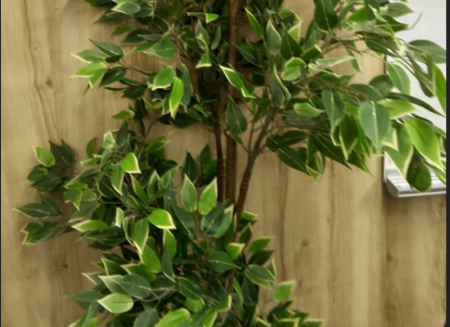
導入担当者の方へ
このパワーポイントを雛形にして
イヤホンマイクの使い方とBuddycomの使い方の
１枚ポスターをかんたんに作れます。
現場の方がすぐに使いはじめられるようにすることが目的です。
貴社の運用に合わせて
写真や説明文など、自由に編集してください。
完成したものを印刷していただき
事務所やバックヤードの見えやすい場所に
掲示いただくことをおススメします。
他にも「どういう時にBuddycomを使えばいいのか」現場の方が迷ってしまうこともあります。
こういう時にBuddycomを使ってください、と周知するためのポスターの雛形も下記にございますのでぜひご覧ください。
保存先：
スマホインカムBuddycom使い方～BluetoothヘッドセットM300-XT～
イヤホンマイクを接続する
インカムで話す
電話をとる/電話を切る
ボタンを押しながら話します。
話し終わったらボタンを離します。
電源ボタンを短く一回押すと電話で取れます。
通話中に電源ボタンを短く 1 回押すと、電話を終了することができます。
➀電源ボタンを約 6 秒間長押しすると電源ボタンが赤と青に点滅を開始します。
➁スマホの Bluetoothをオンにして、Bluetoothデバイス名をタップして接続します。PINコードの入力を求められた場合は「0000」を入力してください。
注意！
Buddycomアプリの設定＞トークよりホールド（推しながら通話）、トグル（推して通話開始/終了）を選択できます。
注意！
電源ボタンを約 2 秒間長押しすると、
外線電話を拒否することができます。
通話履歴を再生する
写真を送る
写真を見る
➀「CHAT」ボタンを押してチャット画面を開きます。
➁再生マークを押すと通話内容を再生できます。
➀チャット画面の＋を押して「カメラから画像を送信」を選びます。
➁撮影完了後、SENDボタンを押して送信します。
➀チャット画面で「画像を見る」をタップします。
➁画像を見ることができます。

